Slide 1


Slide 2







Merci à nos sponsors

Slide 3



Merci à nos sponsors

Slide 4




Suivez-nous !
https://www.linkedin.com/company/biz-apps-french-community
@BizFrench
https://www.linkedin.com/company/ams-community/
@aMSComm2
https://www.linkedin.com/groups/8599174/
@ClubPowerBI

Slide 5





Bourdial Pierre
Cloud Solution Architect @ Microsoft
aka.ms/pierreb
@peyoboubou

Slide 6

Dataverse et l'intégration de données
Un tour d'horizon des capacités proposées pour intégrer des données dans le Dataverse

Slide 7
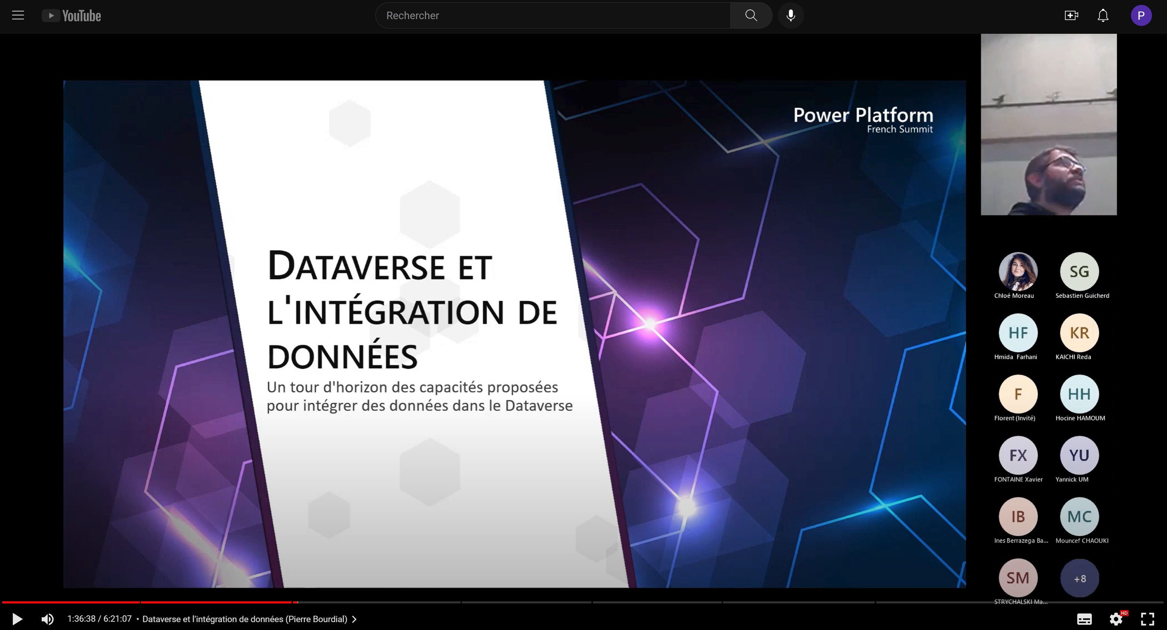
Saison 1
https://youtu.be/iFgD71VAmKU?t=5719

Slide 8

Beaucoup d’outils
Excel
Dataflow
Power Automate
Logic App
API Access
SDK
IMPUT
Azure Data Factory
Access
Plug-in
Event End Point Service
Virtual Entities
Plug-in
SDK
Access
Web Hooks
OUTPUT
Excel
Azure Data Lake Gen 2
API Access
TDS EndPoint
Server-Side Sync

Slide 9
Beaucoup d’outils
Excel
Dataflow
Power Automate
Logic App
API Access
SDK
IMPUT
Azure Data Factory
Access
Plug-in
Event End Point Service
Virtual Entities
Plug-in
SDK
Access
Web Hooks
OUTPUT
Excel
API Access
TDS EndPoint
Server-Side Sync

Slide 10




























Dataverse 💖
Integration
Storage
Relational
databases
Eventing
Data
Catalog
and discovery
Files and
blobs
Logic
Dataflow
Log files
Jobs
Modelling
Security
Reporting
Semi-structured
data
Webhooks
Business
Rules
Calculated &
Rollup fields
Authentication
Duplicate
Detection
Data
validation
Search and
Find data
API
Authorization
Plugins
Data export
Common Data
Model
Auditing
Workflows
Data lake

Slide 11


Slide 12
Mais beaucoup de chose passe par les API
API
En standard, il est possible d’utiliser 3 accès:
SOAP (obsolète)
RESTful
SQL (lecture seulement)
La partie REST est exposé en oData v4
Il existe un SDK pour simplifier les appels à l’application
https://aka.ms/dvs/dev
Attention aux limites de consommation des API
.NET Client
SDK assemblies
& XRM Toolins assemblies
HTTP Client (oAuth)
SQL Manager
Power Bi
Organization Service
(WSDL / SOAP / XML)
Web API
(RESTful OData v4)
TDS End Point
Authentication
Service contract
Operations (messages)
Tables
Business Logic
Metadata
Data
Notes:
https://learn.microsoft.com/fr-fr/power-apps/developer/data-platform/webapi/overview

Slide 13
Mon App Exemple

Slide 14
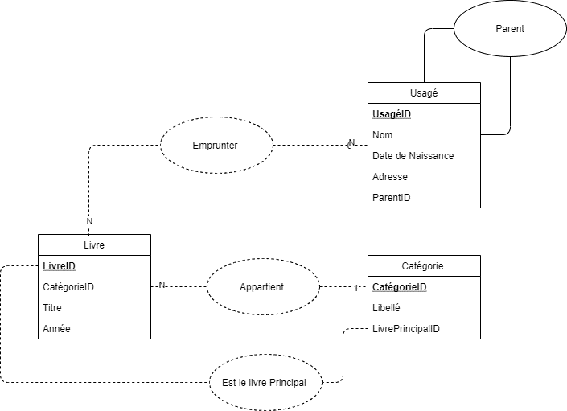
Une Bibliothèque
https://github.com/PeyoBouBou/PPFS

Slide 15
IMPORT DATA

Slide 16


Scénario simple

Slide 17
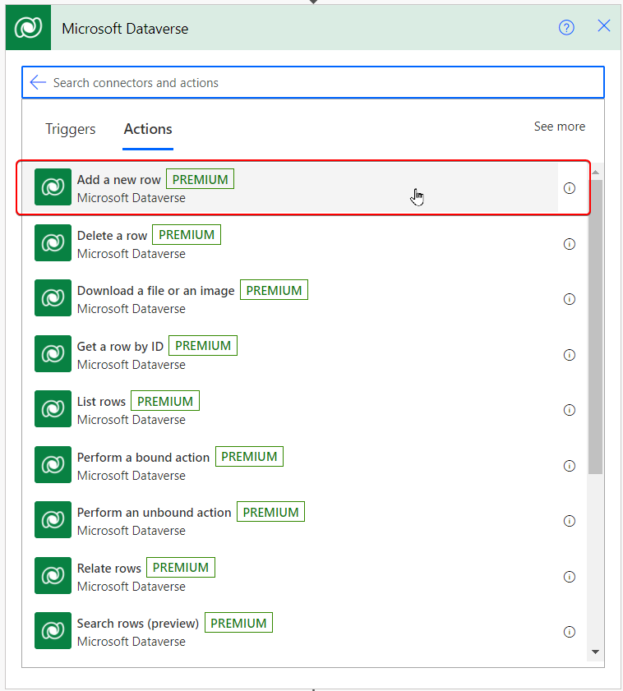
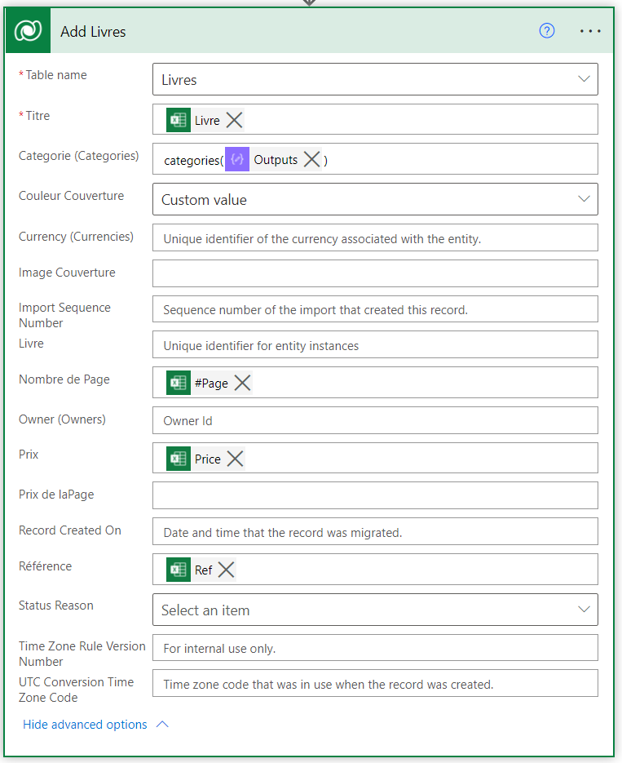
Import with Cloud Flow

Slide 18
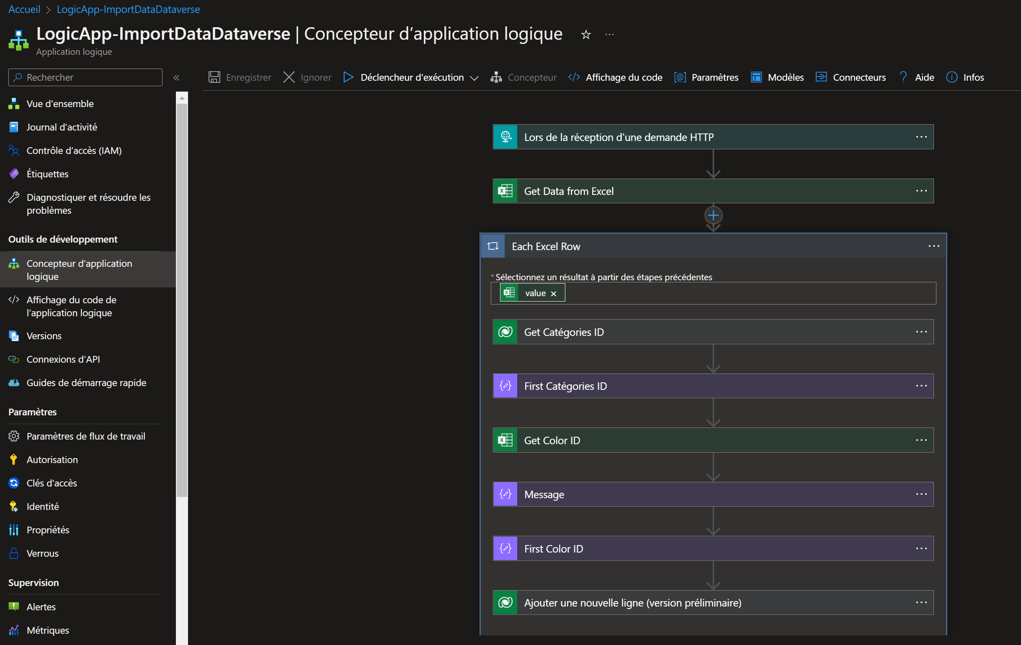
Import with Logic Apps

Slide 19
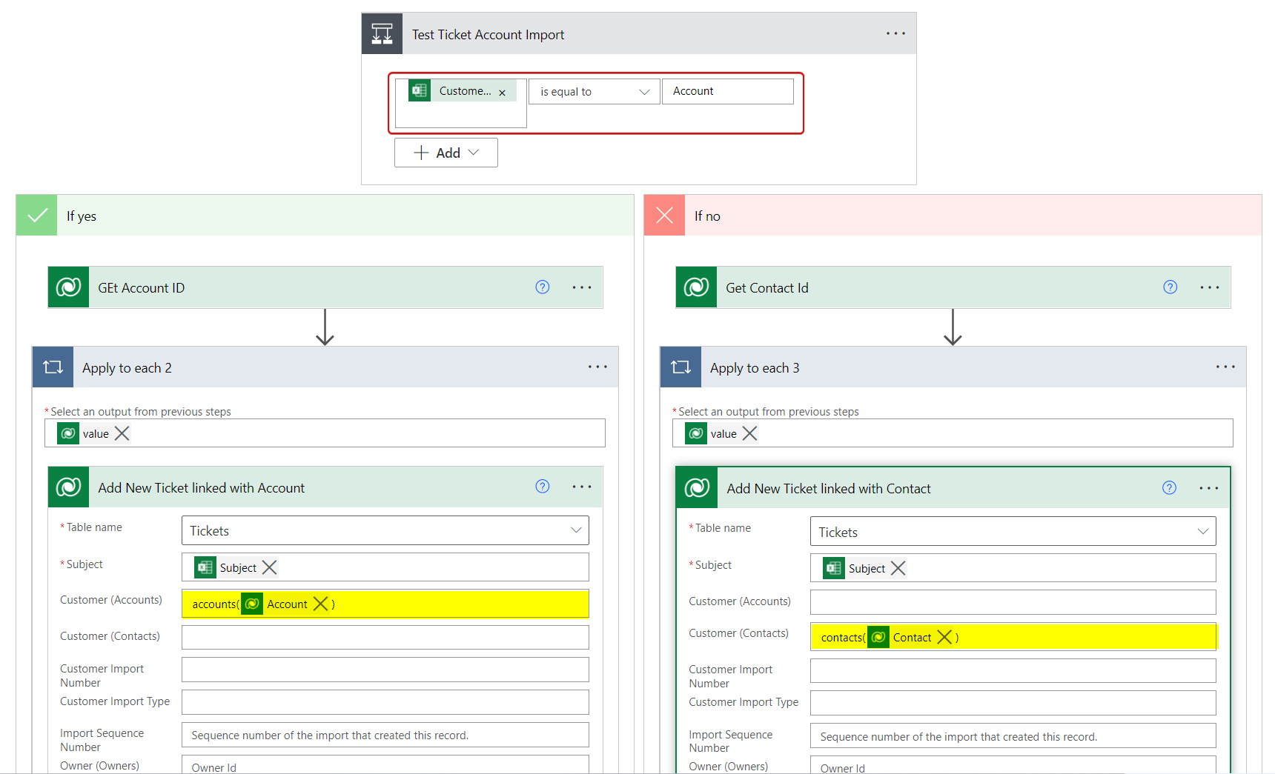
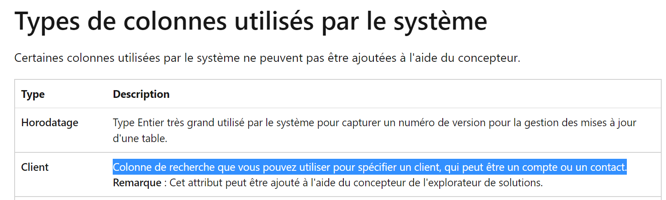
Import Customer with Cloud Flow

Slide 20
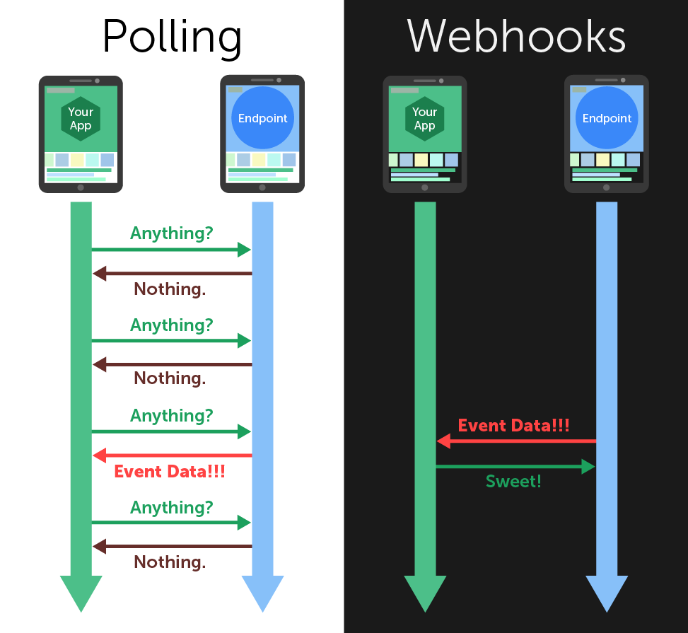

WebHook
Use Case :
N’accepter que les mises à jour du champ « Nombre de pages » dans la table Livre si la valeur est inférieure à l’ancien.
Problème :
N’accepter
Inférieure à l’ancien
Source : mailjet.com

Slide 21
Principe
Livre
J’écoute les modifications du champ « Nombre de pages »
Send HTTP
Trigger HTTP
Ancienne
Valeur
Nouvelle
Valeur
Compare
Valeurs
Reponse HTTP
Reponse HTTP

Slide 22
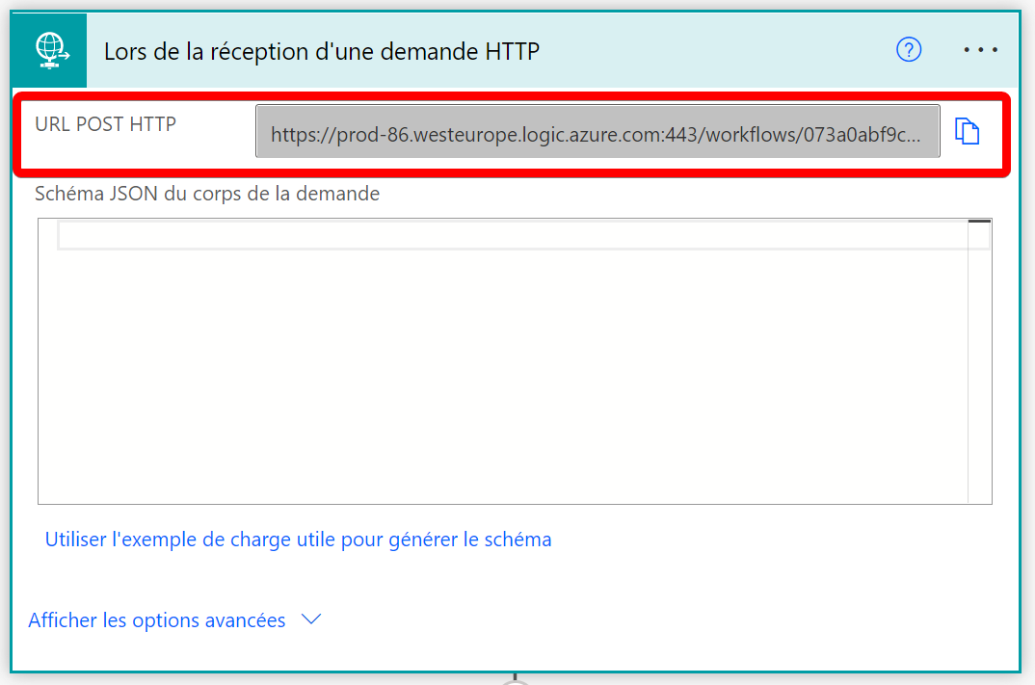
Création du trigger HTTP

Slide 23
Récupérer l’URL du Trigger
https://prod-86.westeurope.logic.azure.com:443/workflows/073a0axxxxxxxxxxxxxx7c14b317b/triggers/manual/paths/invoke?api-version=2016-06-01&sp=%2Ftriggers%2Fmanual%2Frun&sv=1.0&sig=zIHFLyLxxxxxxxxxxxxxxxM2q19no0Q

Slide 24
Décoder l’URL + la Parser
https://prod-86.westeurope.logic.azure.com:443/workflows/073a0abxxxxxxxxxxxxxx8607c14b317b/triggers/manual/paths/invoke
api-version=2016-06-01
sp=/triggers/manual/run
sv=1.0
sig=zIHFLyLxxxxxxxxxxxxxxxxxxxxxxxxxxq19no0Q

Slide 25
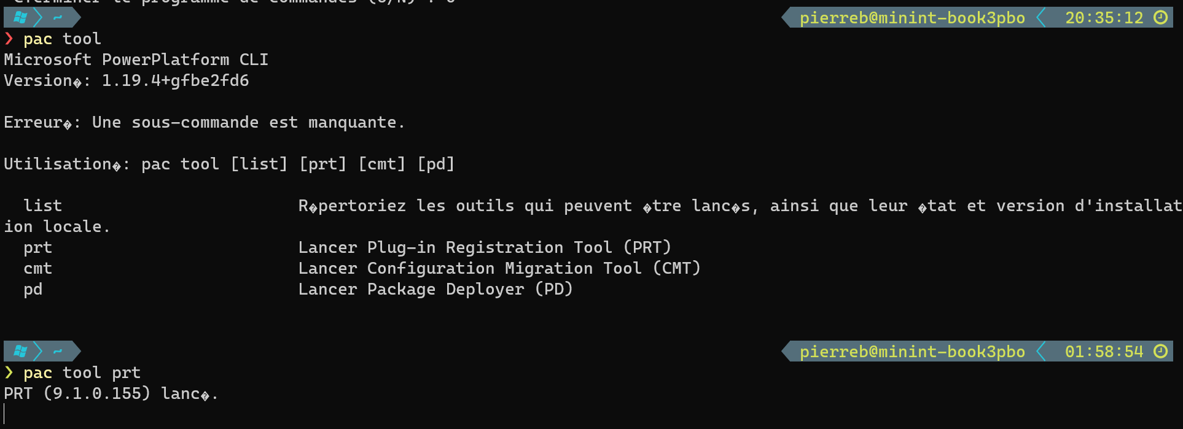
Ouvrir le Plugin Registration Tool

Slide 26
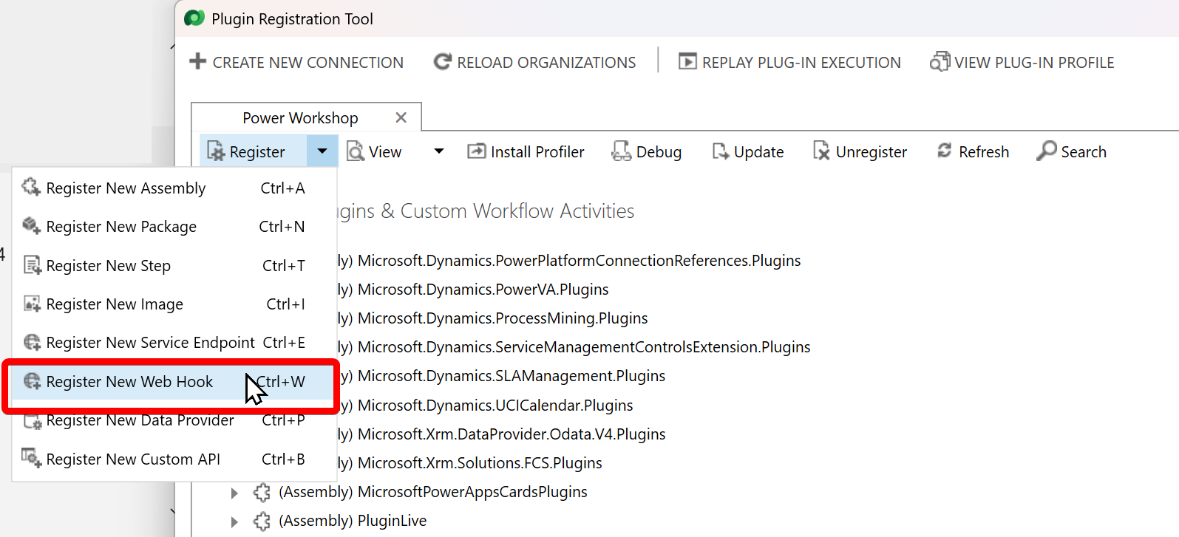
Créer un Web Hook

Slide 27
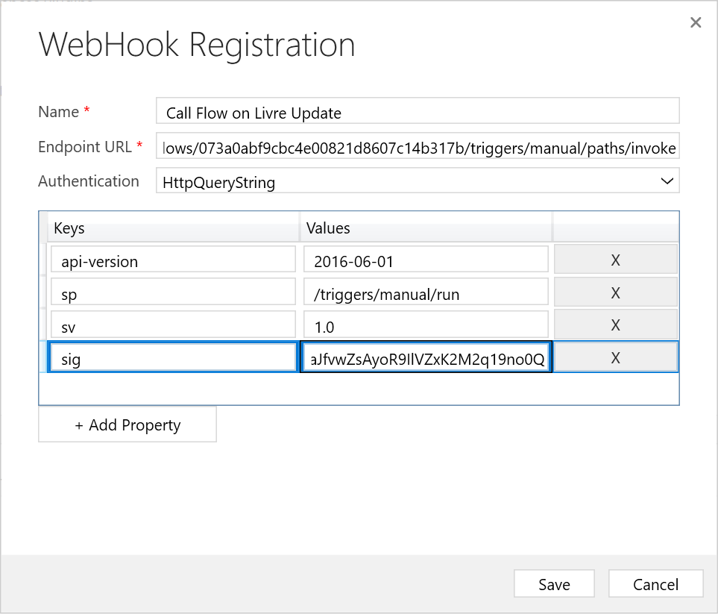
Utiliser les paramètres et l’URL

Slide 28
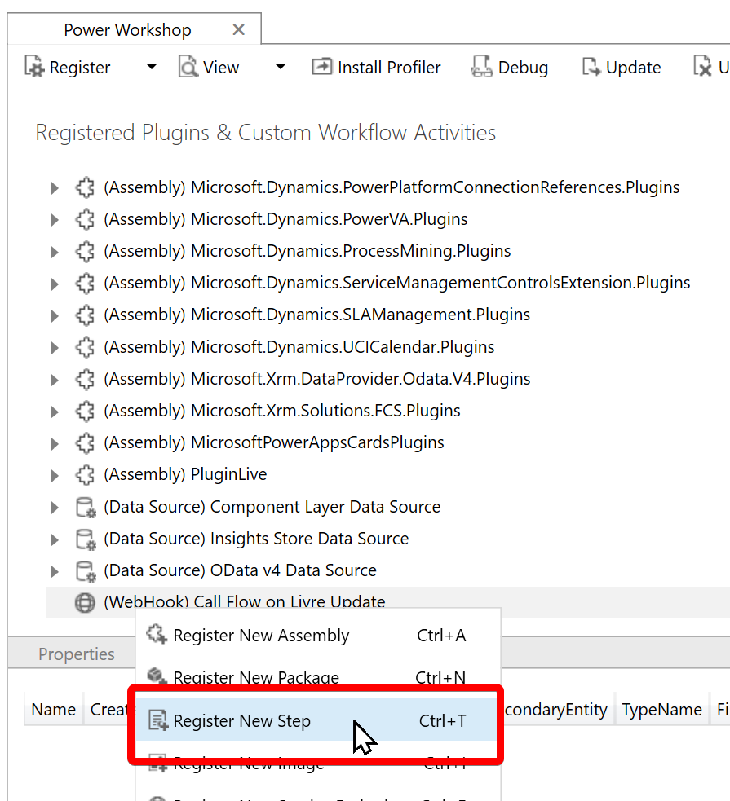
Ajouter une nouvelle step

Slide 29
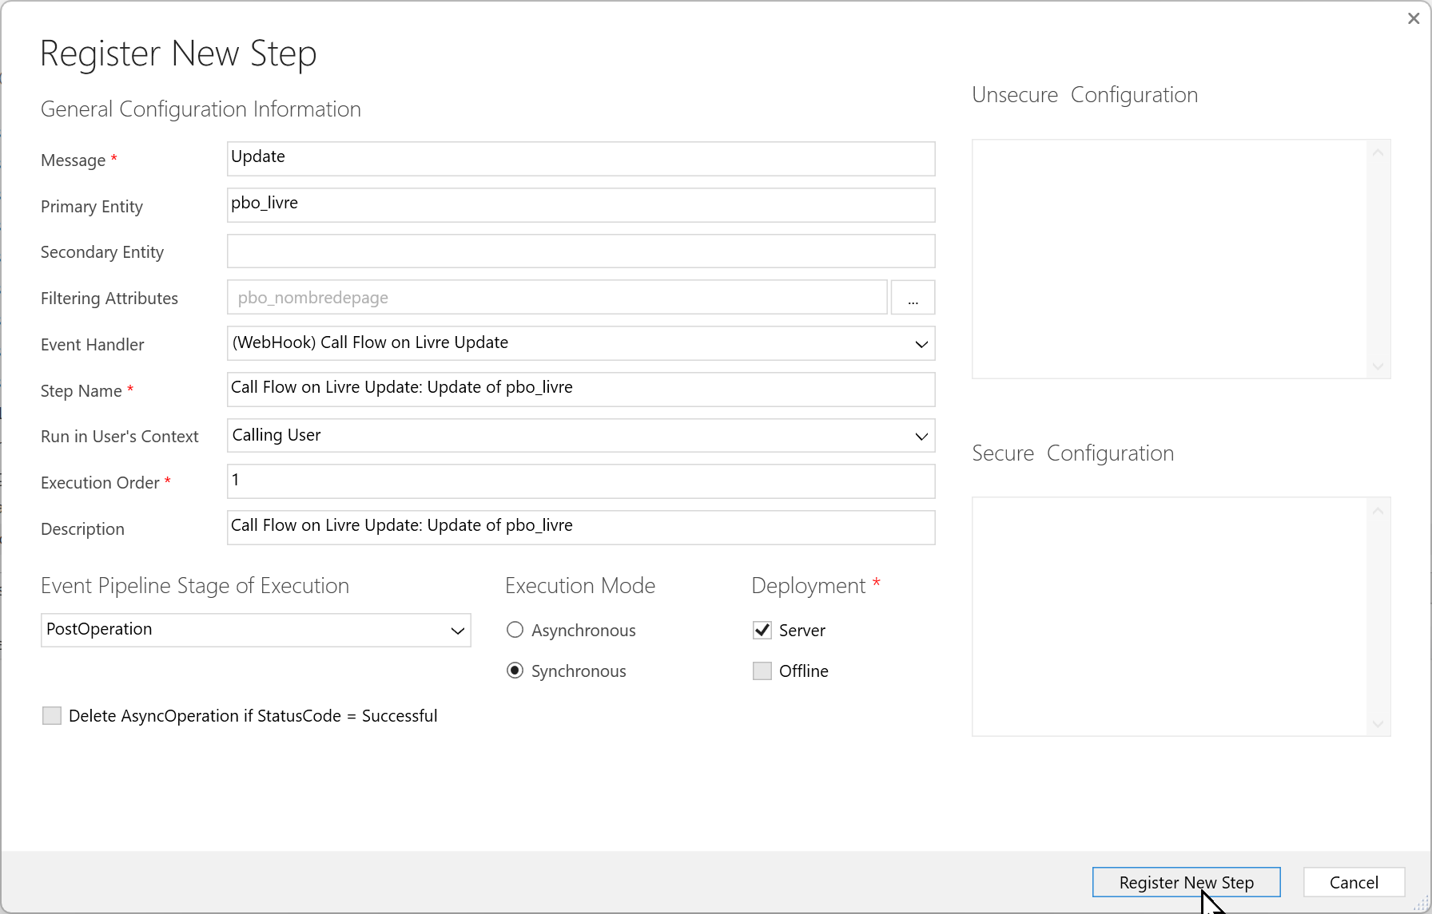
Valider la step sur la mise à jour

Slide 30
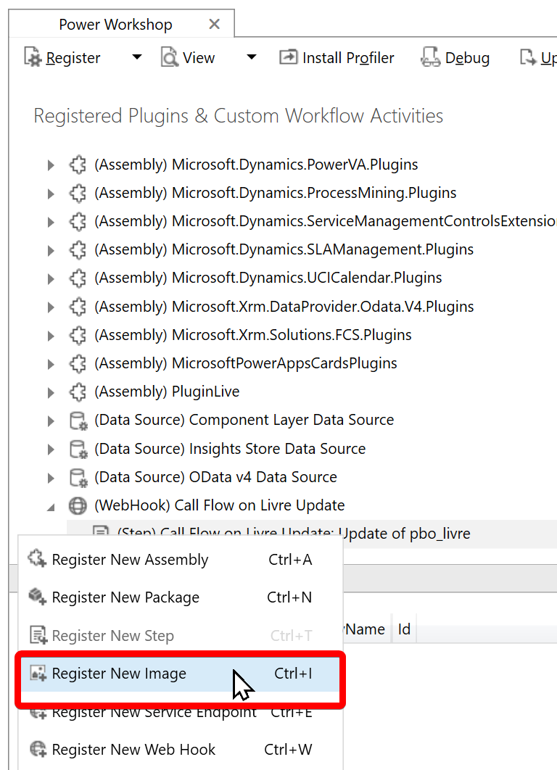
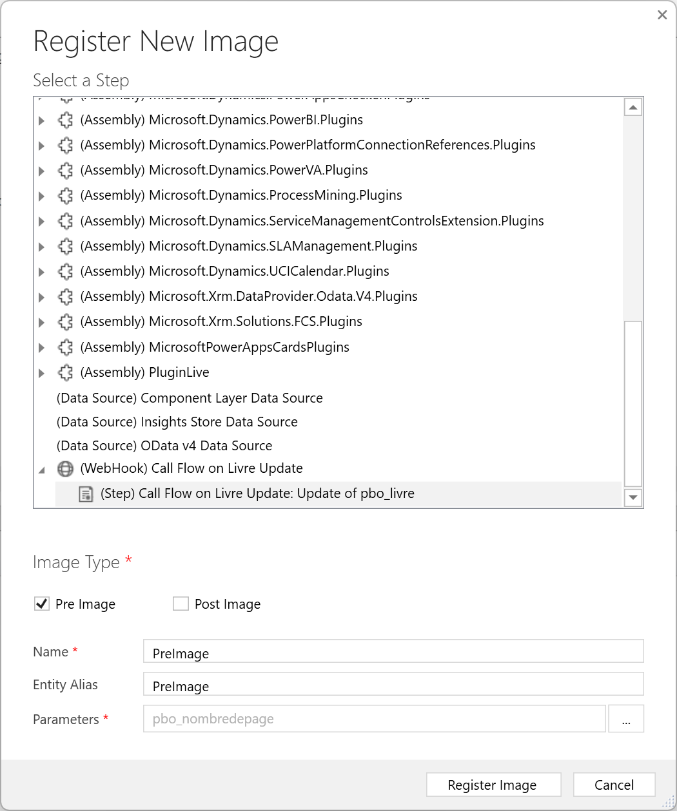
Ajouter un PreImage

Slide 31
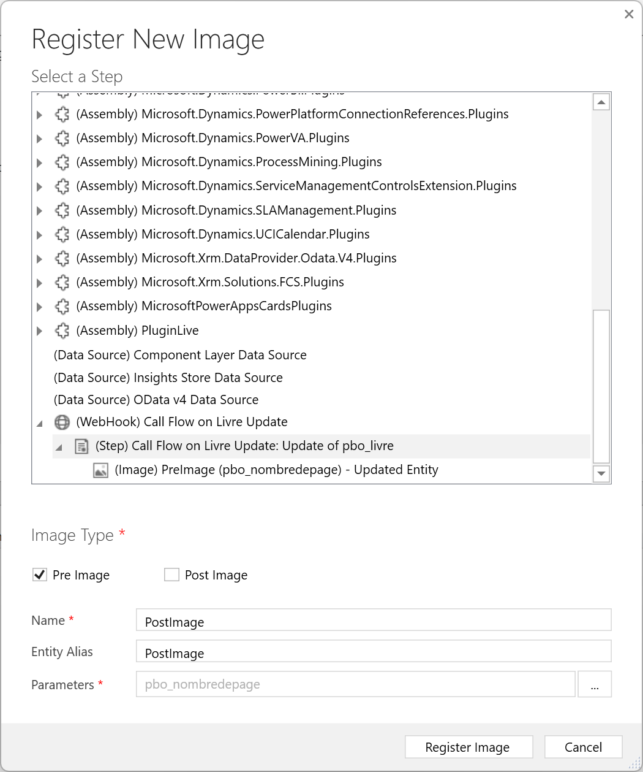
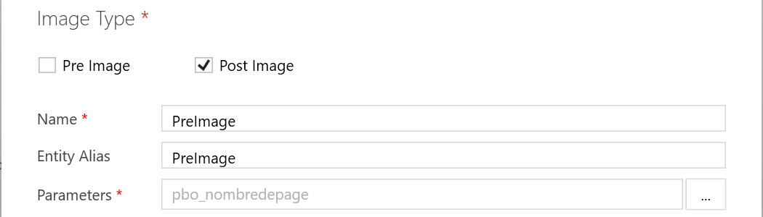
Ajouter une PostImage

Slide 32
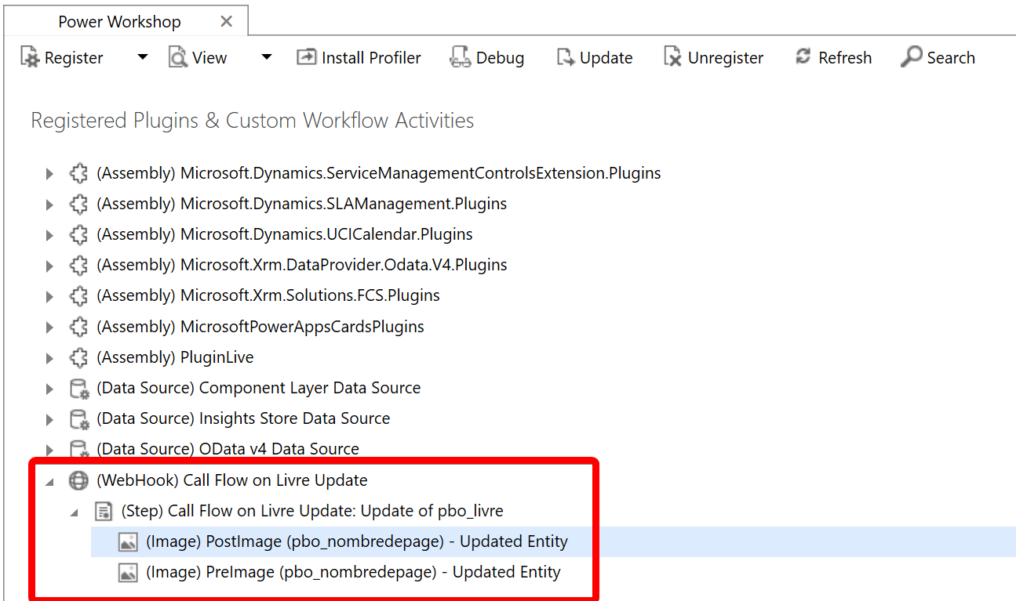
Résultat

Slide 33
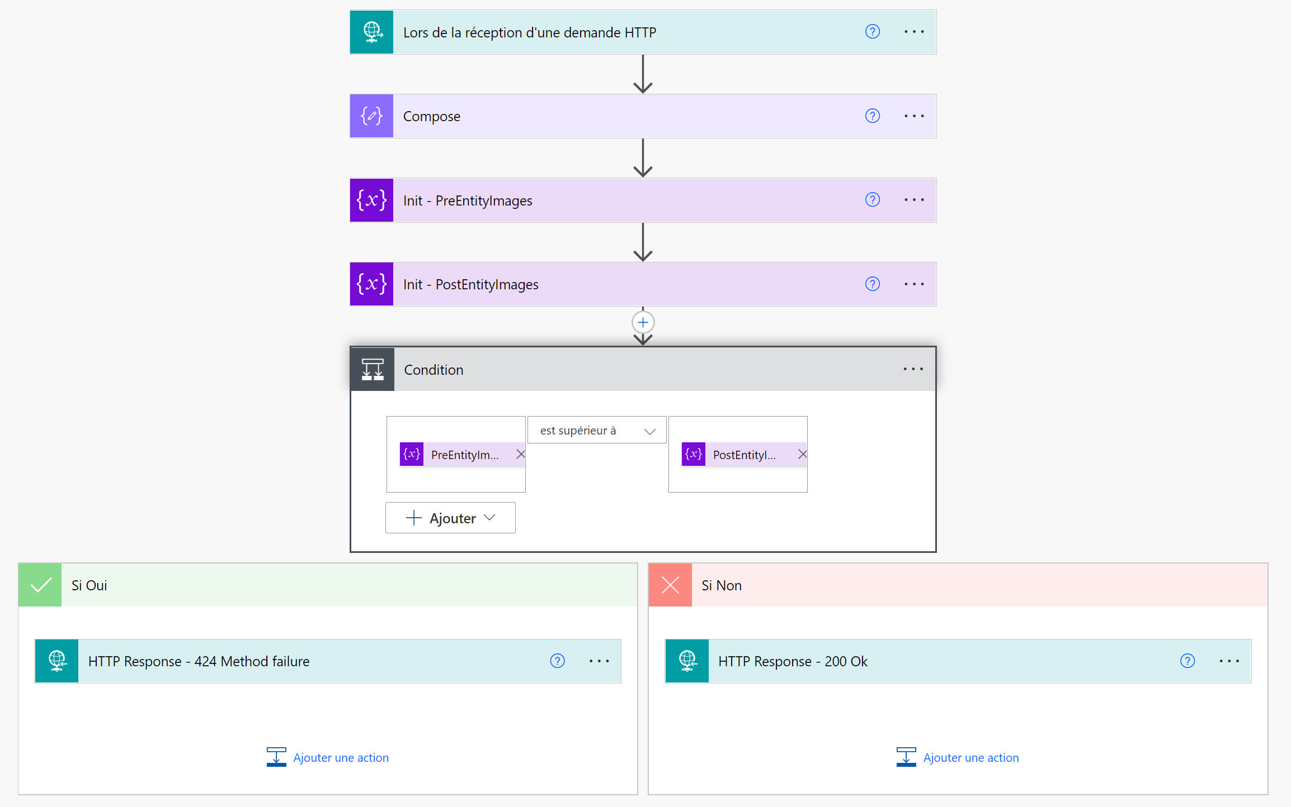
Créer le Flow

Slide 34
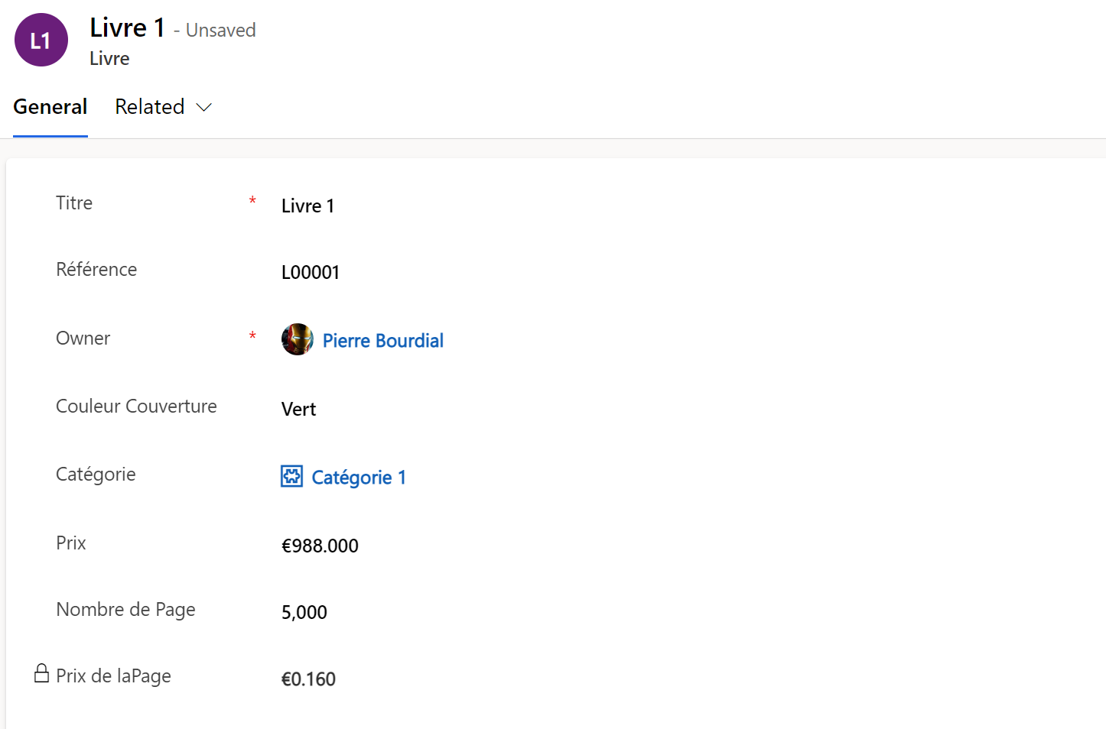

4000 → 5000

Slide 35
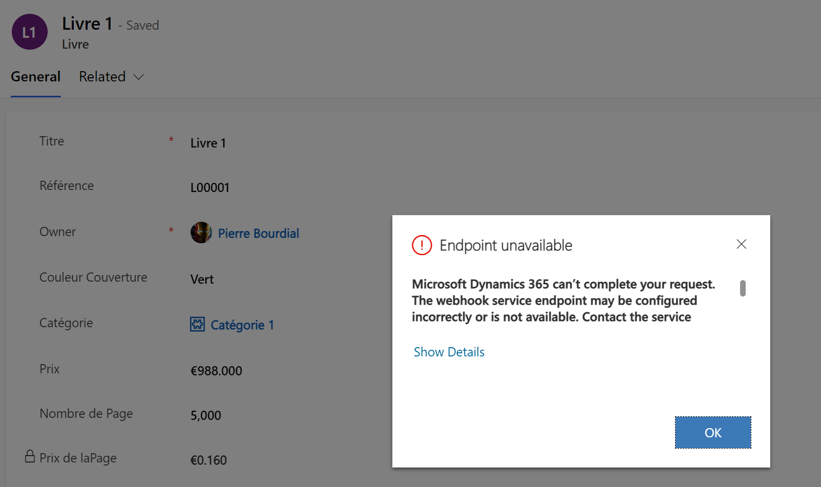
6000 → 5000

Slide 36
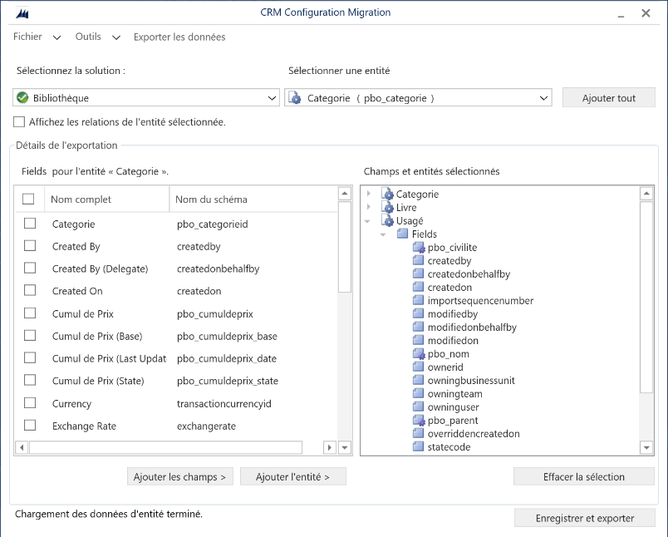
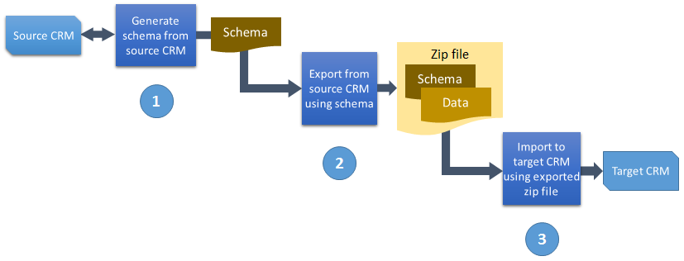
Configuration Migration Tool
L’outil « Configuration Migration Tool » est utiliser pour transporter les données de configuration et de test d’un environnement à un autre
1️⃣ | Définir le schéma des données sources à exporter
2️⃣ | Utiliser le schéma pour exporter des données
3️⃣ | Importation des données exportées
Notes:
https://learn.microsoft.com/fr-fr/power-platform/admin/manage-configuration-data

Slide 37
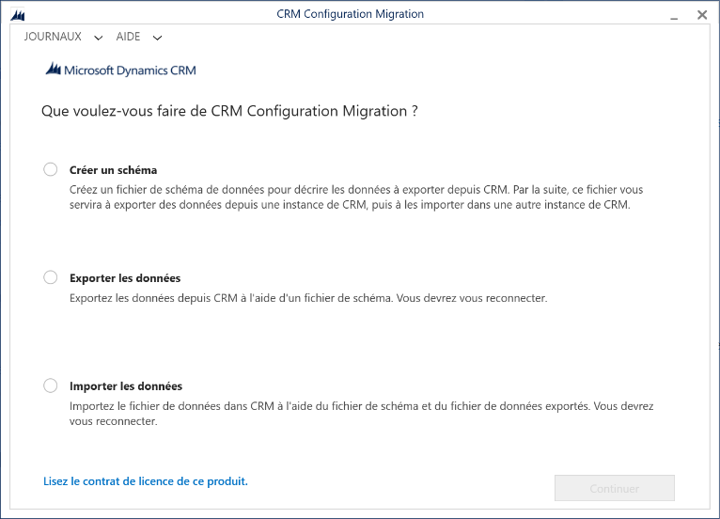
>PAC TOOL CMT

Slide 38
Création du Schema.XML

Slide 39
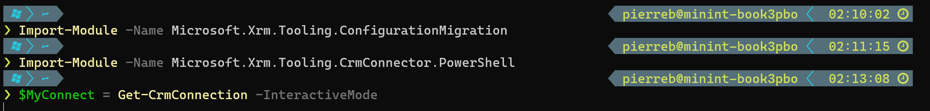
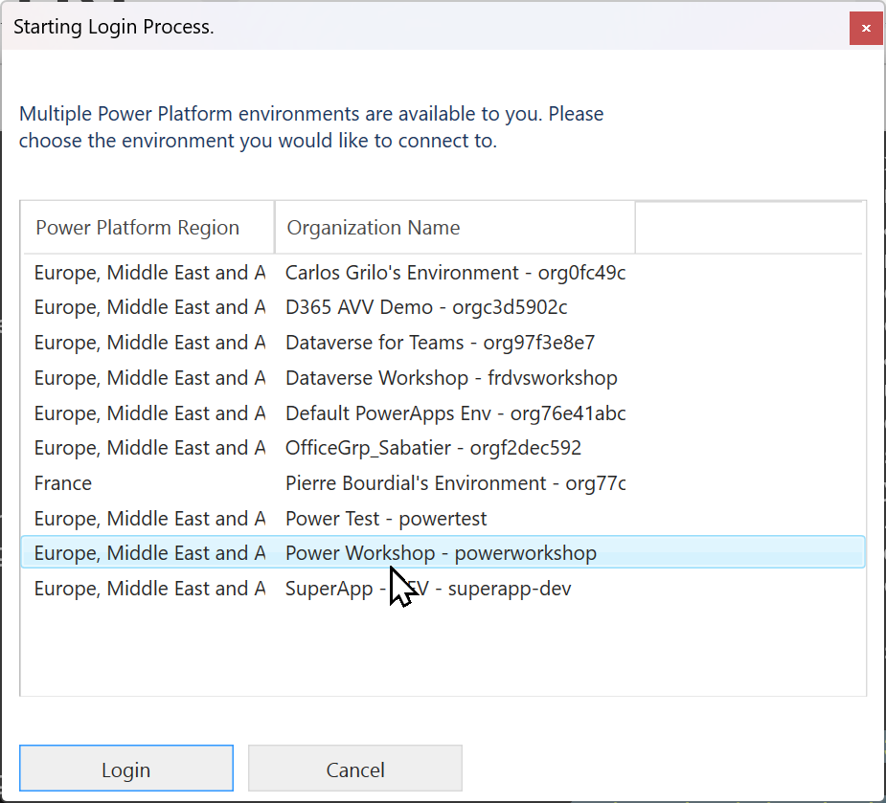
Init du « Configuration Migration Tool » dans la Console

Slide 40
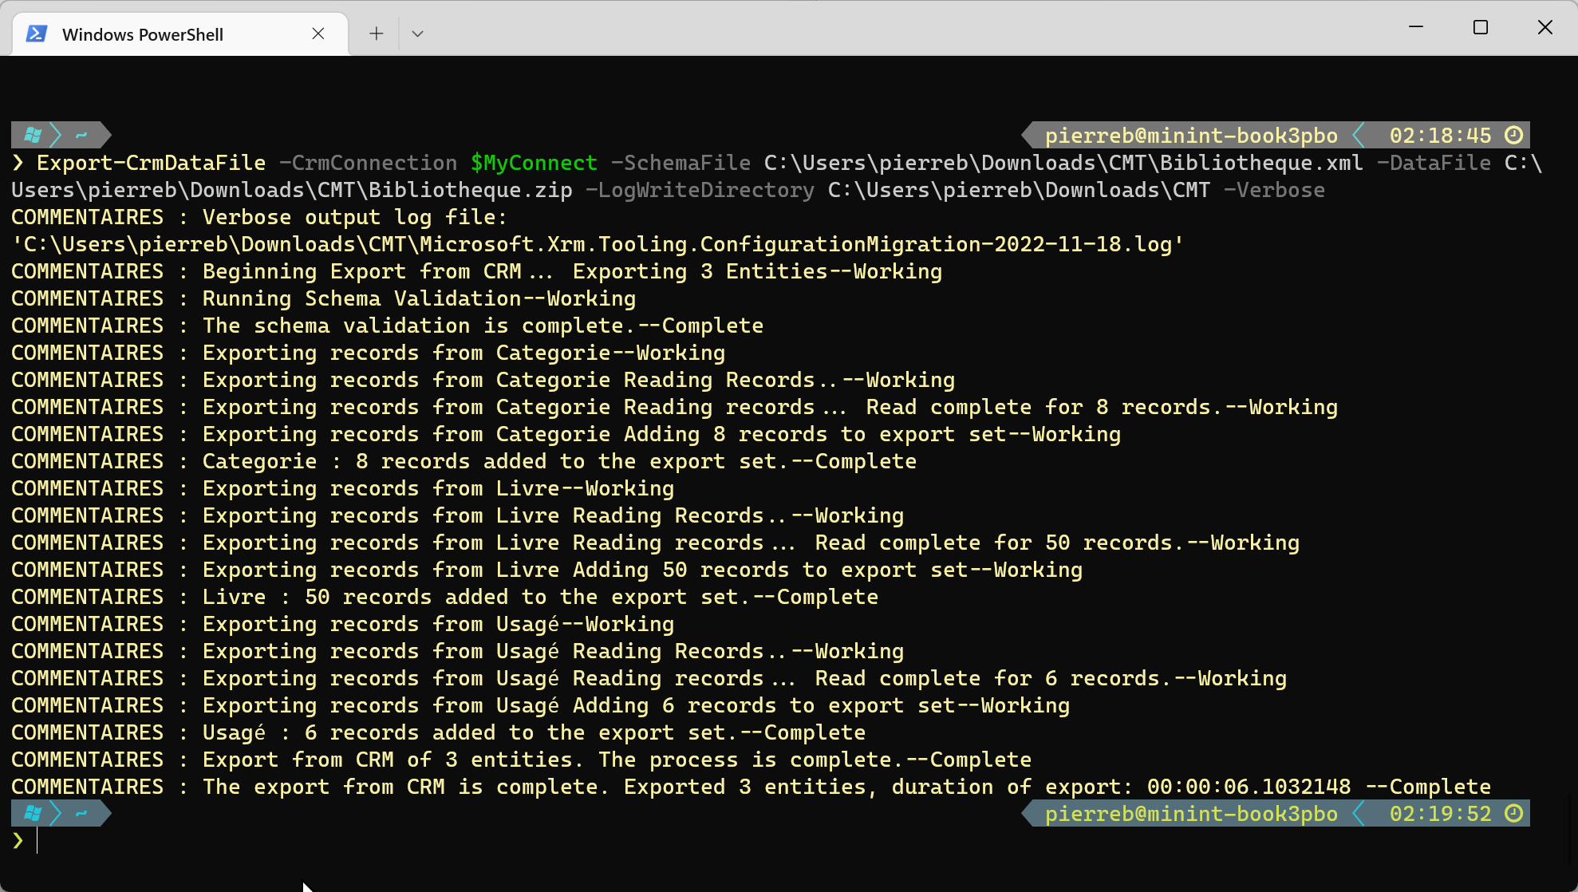
Export via la Console

Slide 41
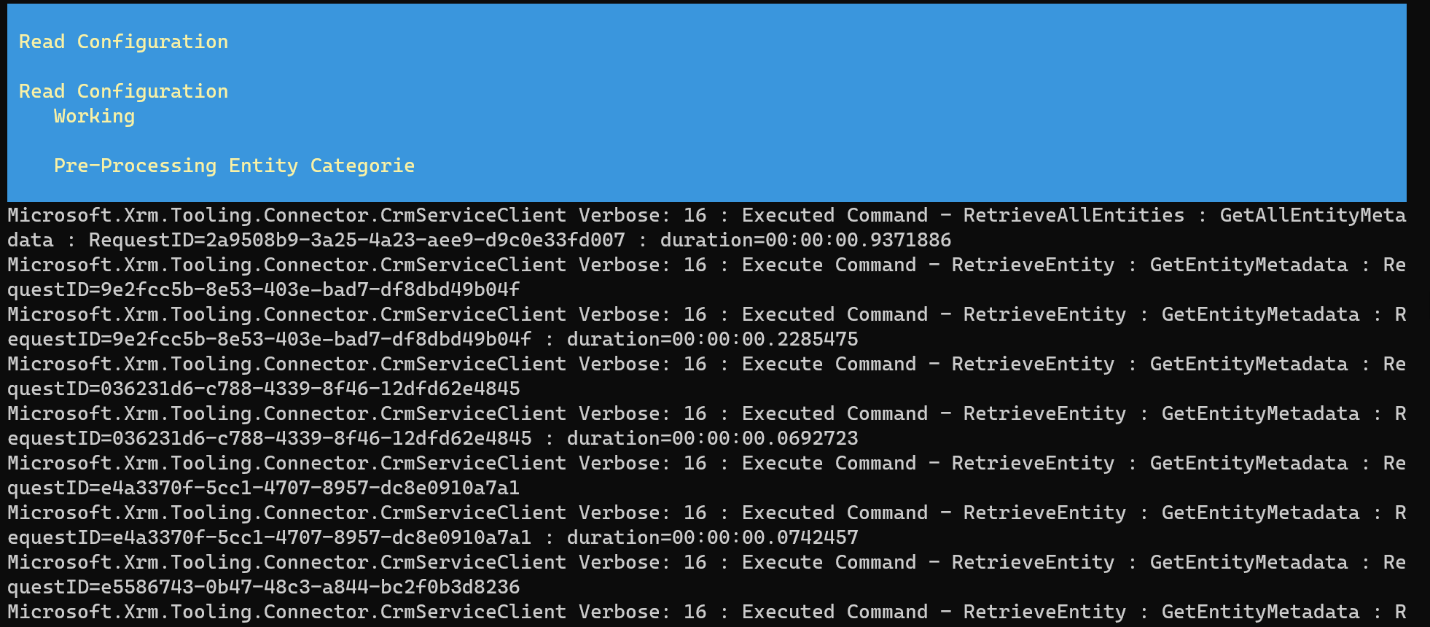
Import via la Consol

Slide 42
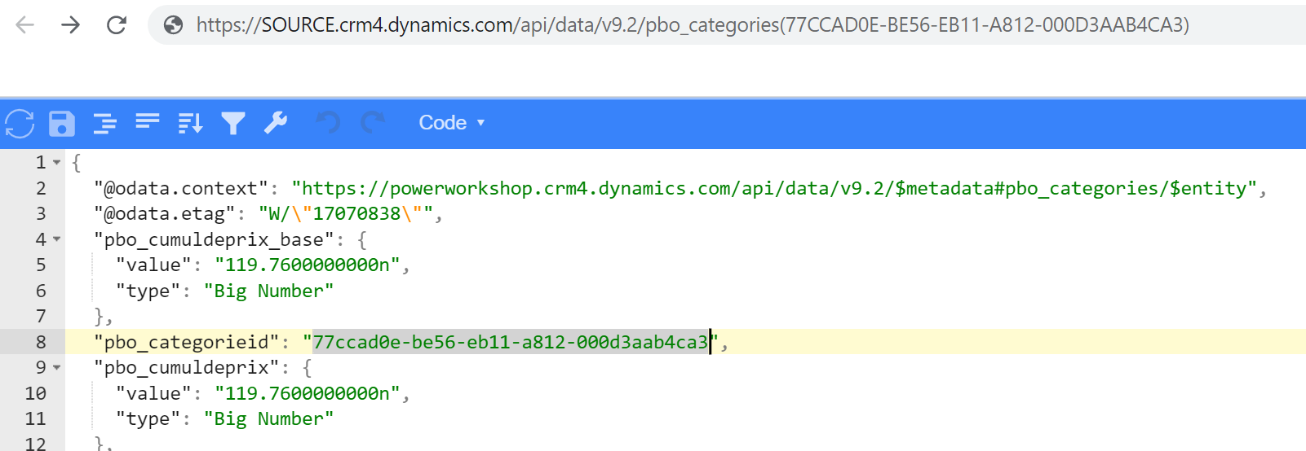
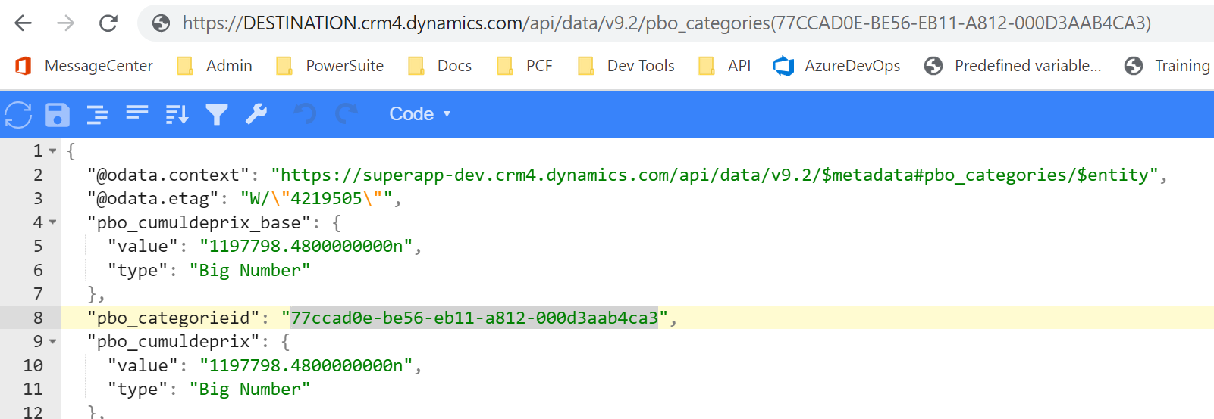
Info : Les IDs sont les mêmes

Slide 44
Export Data

Slide 45
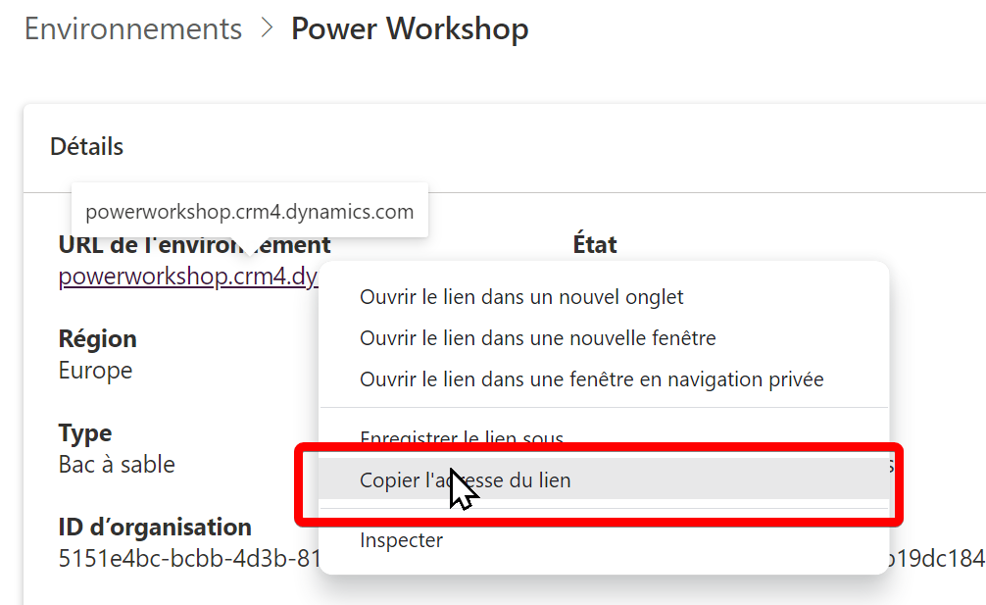
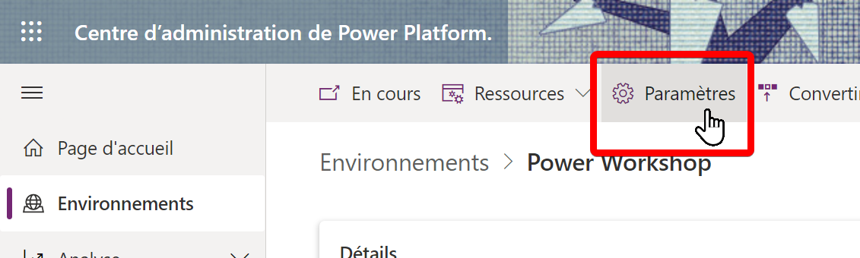
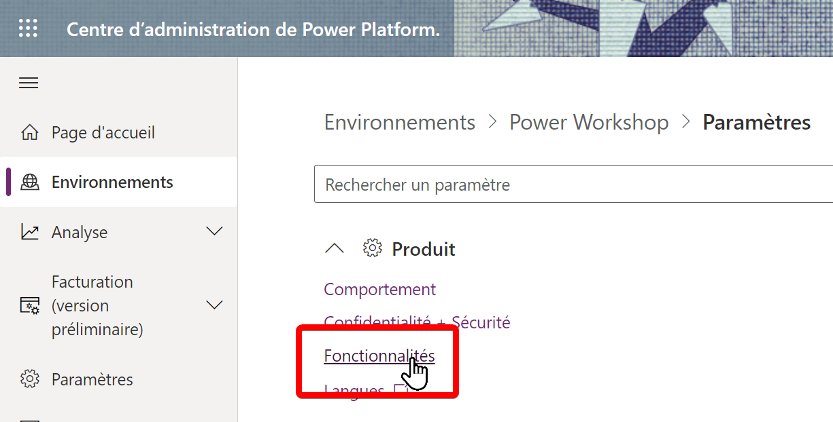
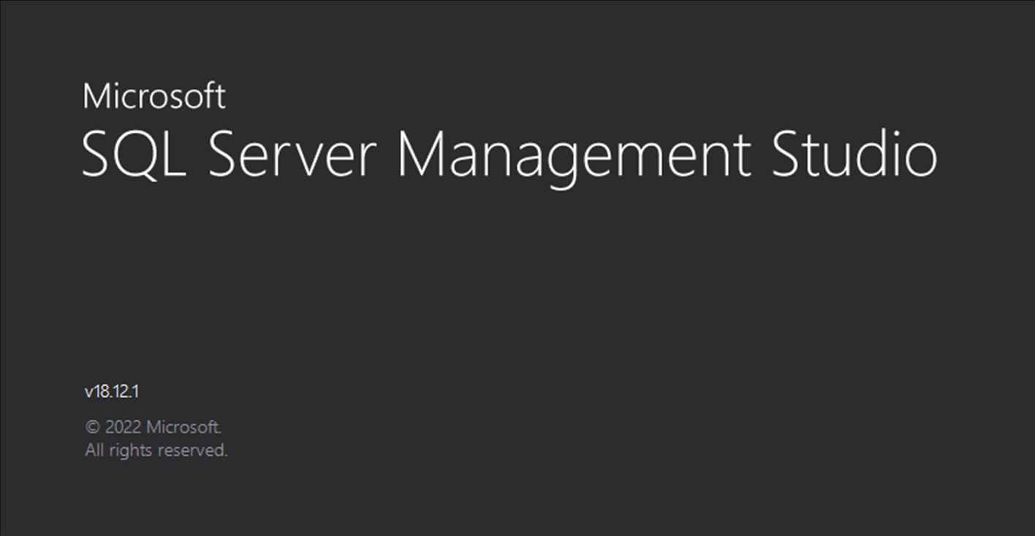
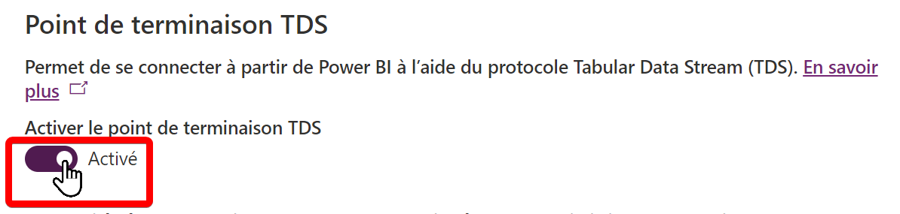
TDS End Point

Slide 46
Microsoft SQL Server Management Studio

Slide 47

Merci pour votre attention. Donnez-nous votre avis !

